Slide 1

یادگیری عمیق با تنسورفلو و کراس در پایتون
فصل چهارم: شبکه های کانولوشنال عمیق
پژمان اقبالی
PhD Student in Biomechanics

Slide 2
شبکه های کانولوشنال عمیق
1. Convolution
2. Convolutional and pooling layers
3. Convolutional neural networks (CNN)
4. Pretrained CNN in Keras
5. Localization
6. Object Detection
7. Segmentation

Slide 3
شبکه های کانولوشنال عمیق
1. Convolution
Image
Filter
Convolved Image
1 | 5 | 4 | 3 | 2
2 | 2 | 3 | 4 | 5
2 | 1 | 2 | 1 | 1
1 | 1 | 2 | 1 | 4
5 | 2 | 1 | 3 | 2
0 | 1 | 0
0 | -1 | 0
0 | 1 | 0
4 | 3 | 0
2 | 3 | 4
2 | 1 | 3
Padding
Stride
0 | 0 | 0 | 0 | 0 | 0 | 0
0 | 1 | 5 | 4 | 3 | 2 | 0
0 | 2 | 2 | 3 | 4 | 5 | 0
0 | 2 | 1 | 2 | 1 | 1 | 0
0 | 1 | 1 | 2 | 1 | 4 | 0
0 | 5 | 2 | 1 | 3 | 2 | 0
0 | 0 | 0 | 0 | 0 | 0 | 0
1 | 5 | 4 | 3 | 2
2 | 2 | 3 | 4 | 5
2 | 1 | 2 | 1 | 1
1 | 1 | 2 | 1 | 4
5 | 2 | 1 | 3 | 2

Slide 4
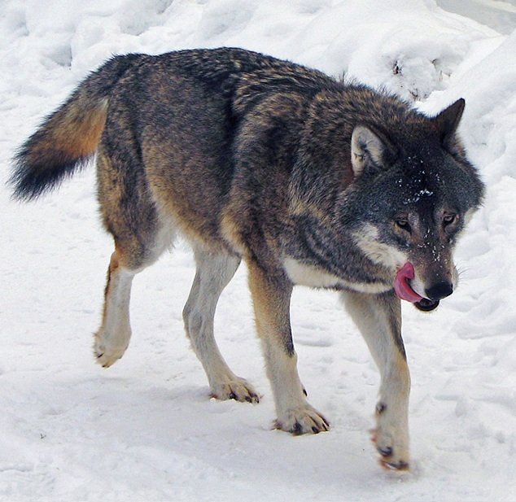
شبکه های کانولوشنال عمیق
2. Convolution and pooling layers
2.1 Convolutional layers
(416, 618)
filters
(416, 618)
(1, 416, 618, 4)
(416, 618)
(416, 618, 3)
(416, 618)
https://upload.wikimedia.org/wikipedia/commons/5/5f/Kolmården_Wolf.jpg

Slide 5
شبکه های کانولوشنال عمیق
2. Convolutional and pooling layers
2.1 Pooling layers
5
1 | 5 | 4 | 3 | 2 | 1
2 | 2 | 3 | 4 | 5 | 2
2 | 1 | 7 | 5 | 1 | 3
1 | 1 | 2 | 1 | 4 | 2
5 | 2 | 1 | 3 | 2 | 1
4
Spatial max pooling

Slide 6
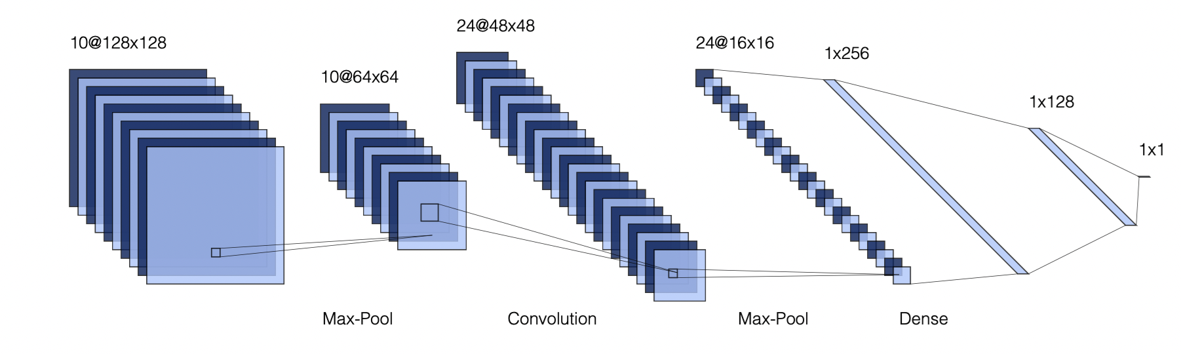
شبکه های کانولوشنال عمیق
3. Convolutional neural networks (CNN)

Slide 7
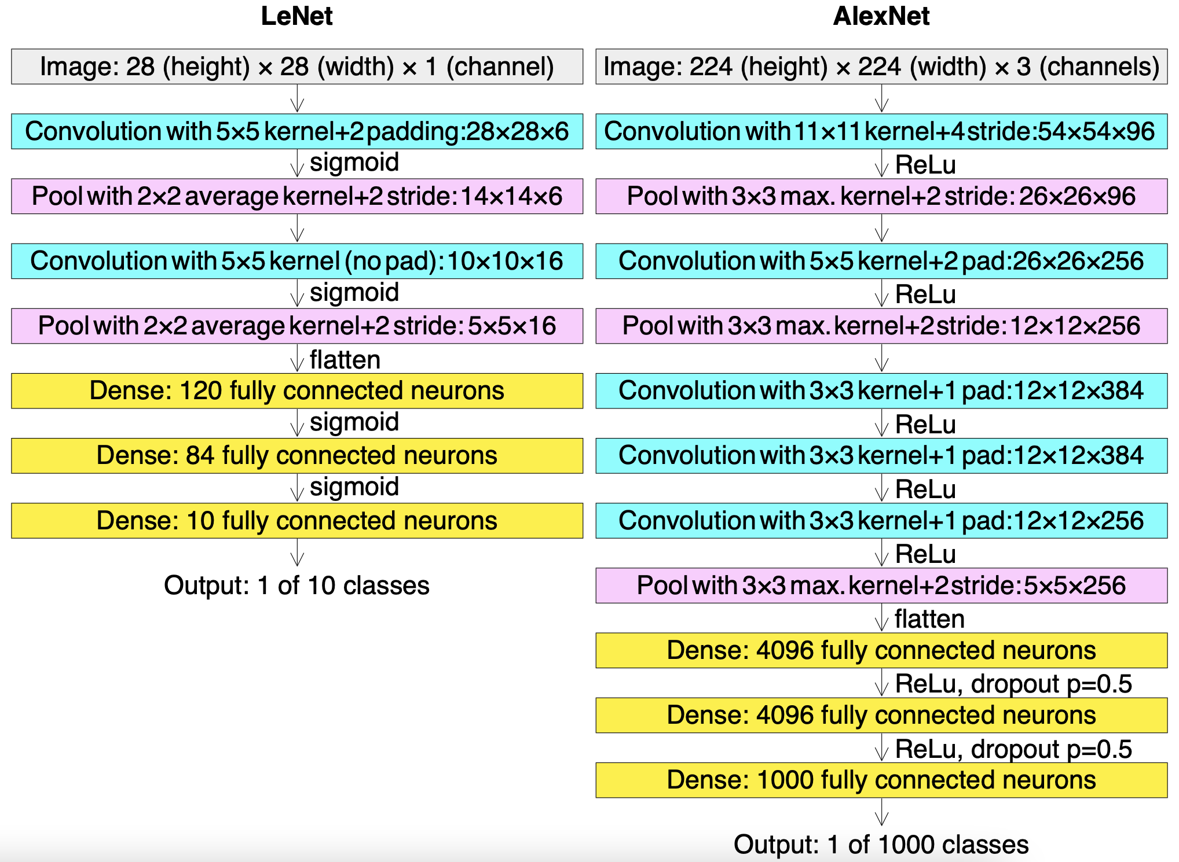
شبکه های کانولوشنال عمیق
3. Convolutional neural networks (CNN)
a. LeNet-5
b. AlexNet
https://upload.wikimedia.org/wikipedia/commons/c/cc/Comparison_image_neural_networks.svg

Slide 8
شبکه های کانولوشنال عمیق
3. Convolutional neural networks (CNN)
c. ResNet
arXiv:1512.03385
https://www.mygreatlearning.com/blog/resnet/
d. GoogleNet
https://static.googleusercontent.com/media/research.google.com/en//pubs/archive/43022.pdf
e. Xception
https://openaccess.thecvf.com/content_cvpr_2017/papers/Chollet_Xception_Deep_Learning_CVPR_2017_paper.pdf
f. SENet
arXiv:1709.01507

Slide 9
شبکه های کانولوشنال عمیق
4. Pretrained CNN in Keras
https://keras.io/api/applications/

Slide 10
شبکه های کانولوشنال عمیق
5. Localization
VGG Image annotator
https://www.robots.ox.ac.uk/~vgg/software/via/
LabelImg
https://github.com/tzutalin/labelImg
OpenLabeler
https://github.com/kinhong/OpenLabeler
Intersection
Localization metric: keras.metrics.MeanIoU
Union

Slide 11
شبکه های کانولوشنال عمیق
6. Object Detection
https://www.tensorflow.org/hub/tutorials/object_detection
6.1 The simple way
1. Objectness score
2. Remove boxes with big IoU with bounding box with highest objectness
6.2 Fully Convolutional Networks
arXiv:1411.4038
6.3 You Only Look Once (YOLO)
arXiv:1506.02640
arXiv:1612.08242
arXiv:1804.02767
arXiv:2004.10934
https://github.com/AlexeyAB/darknet
https://colab.research.google.com/drive/12QusaaRj_lUwCGDvQNfICpa7kA7_a2dE
arXiv:1512.02325
SSD
Fatser-RCNN
arXiv:1506.01497

Slide 12
شبکه های کانولوشنال عمیق
7. Segmentation
https://www.tensorflow.org/tutorials/images/segmentation
arXiv:1411.4038
Mask RCNN
arXiv:1703.06870
Image

